Slide 1













だい9かい けいさんドリルをつくろう

Slide 2
もくじ
プログラミングのじゅんび
ほんじつのミッション！
ステップアップ！
チャレンジ！

Slide 3

プログラミングのじゅんび

Slide 4



CodeyとRockyをつなげよう
コーディ
ロッキー
Codey
Rocky
Codey Rocky
コーディー
ロッキー
コーディー ロッキー

Slide 5


パソコンとつなげよう
USBケーブルでパソコンとつなげよう!
ユーエスビー
でんげんボタン
でんげんボタンをおしてでんげんをいれよう。あおいランプがつくよ。

Slide 6



mBlockをきどうしよう
エムブロック
パソコンのデスクトップにある
「mBlock」のアイコンをダブルクリックしよう！
エムブロック
mBlock
mBlockがきどうします。
エムブロック

Slide 7
ほんじつのミッション！
かだいをクリアしよう！

Slide 8
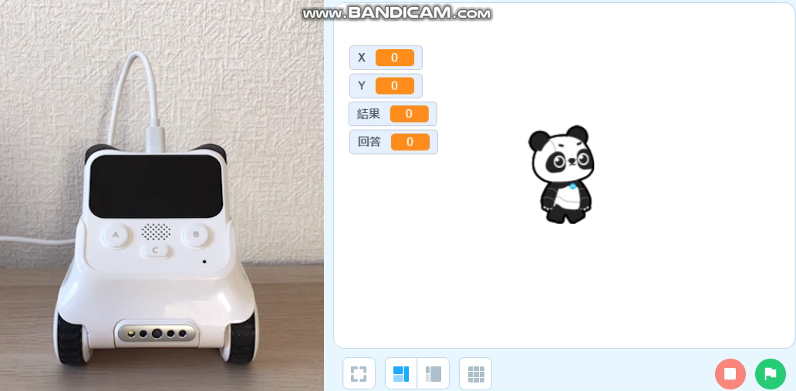
ミッション：Codeyがだしたけいさんもんだいにこたえよう！
コーディ
CodeyのボタンAをおすとけいさんもんだいがひょうじされる
にゅうりょくしたこたえがただしいか、Codeyがきめる
コーディ
コーディ

Slide 9


ミッション：Codeyがだしたけいさんもんだいにこたえよう！
コーディ
こんかいのうごかしかた
Codeyがメッセージをおくる
①ボタンをおす
②メッセージそうしん
③メッセージじゅしん
『もんだい』
『こたえ』
⑥メッセージじゅしん
⑤メッセージそうしん
④こたえをにゅうりょく
Codeyにメッセージをおくる
Codey（めいれいをそうしん/じゅしんする）・スプライト
（めいれいをじゅしん/そうしんする）りょうほうのプログラムがひつようです！
コーディ

Slide 10
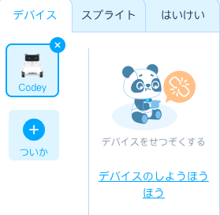
【めいれいのそうしん】 Codeyのプログラミング
（しゅつだい）
コーディ
「デバイス」タブからCodeyをえらぼう！
コーディ
タブ
Codey
（クリックするとわくがあおくなり、
えらばれたじょうたいとなります。）
コーディ

Slide 11
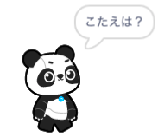

【めいれいのそうしん】 Codeyのプログラミング
（しゅつだい）
コーディ
かずをいれるへんすうを４つつくる
X：たされるかずを
いれるへんすう
Y：たすかずをいれるへんすう
けっか：ただしいこたえ
かいとう：にゅうりょくしたあたい
ワイ
けっか
エックス
Y
X
３＋５＝8
かいとう

Slide 12
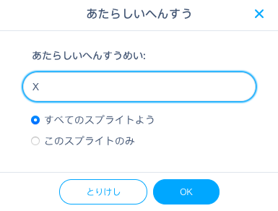



【めいれいのそうしん】 Codeyのプログラミング
（しゅつだい）
コーディ
「へんすう」から
「へんすうをつくる」をえらぶ。
へんすう
あたらしいへんすうめいに「X」とにゅうりょくし、「すべてのスプライトよう」をえらんでOKをおす。
おなじように「Y」「かいとう」「けっか」のへんすうもつくろう！

Slide 13

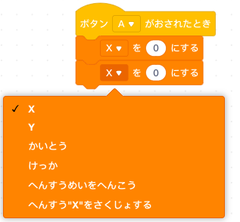


【めいれいのそうしん】 Codeyのプログラミング
（しゅつだい）
コーディ
①「イベント」から「ボタンAがおされたとき」をえらぶ。
イベント
②「へんすう」から
をえらぶ。
へんすう
③「へんすう」から
をえらび、「Y」にかえる
X、Yにはまいかいちがうかずをいれたいなぁ。
ランダムにかずをきめるにはどうしたらいいかな？

Slide 14


らんすうについて
らんすうとは、サイコロのように、いっかいいっかい
ちがうすうじがでるかずのことです。
・プログラムをじっこうするたびに
ちがうすうじがでます。
・だしたいかずのはんいをしていできます。

Slide 15
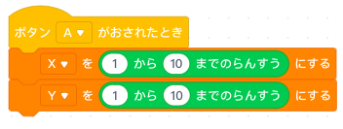



【めいれいのそうしん】 Codeyのプログラミング
（しゅつだい）
コーディ
へんすう「X」、へんすう「Y」にらんすうでかずをしていする
えんざん
「えんざん」から をえらび、
「X」「Y」のへんすうにだいにゅうする
へんすうには、していしたはんいのなかのどれかのすうじが
だいにゅうされるよ。
としていしたときは、
1、２ 、３ 、４ 、５ 、６ 、７ 、８ 、９ 、10のどれかがでるよ！

Slide 16
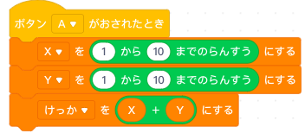


【めいれいのそうしん】 Codeyのプログラミング
（しゅつだい）
コーディ
へんすう「けっか」にただしいこたえをせっていする
①「へんすう」から
をえらび、「X」を「けっか」
にかえる
②「えんざん」から
をえらび、「けっか」のへんすうに
だいにゅうする
へんすう
えんざん
③「へんすう」から をえらび、
にだいにゅうする。

Slide 17
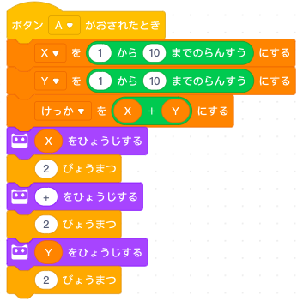




【めいれいのそうしん】 Codeyのプログラミング
（しゅつだい）
コーディ
Codeyにもんだいをうつす
コーディ
みため
①「みため」から をえらぶ。
へんすう
②「へんすう」から をえらび、
にだいにゅうする。
せいぎょ
③「せいぎょ」から を
えらび、 まちじかんを「2びょう」にする。
④おなじように「+」と のプログラムをつくる。

Slide 18
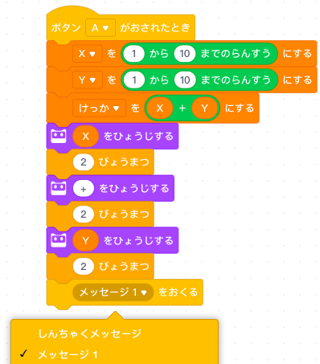

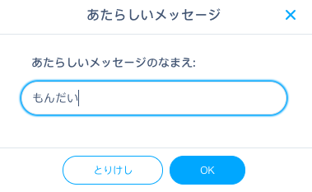

【めいれいのそうしん】 Codeyのプログラミング
（しゅつだい）
コーディ
スプライトにメッセージをそうしんする
①「イベント」から をえらぶ。
②メッセージ1の をクリックし、
メッセージをえらぶ。
③あたらしいメッセージのなまえを
「もんだい」にして、OKボタンをおす。
イベント

Slide 19

ミッション：Codeyがだしたけいさんもんだいにこたえよう！
コーディ
ここまでのプログラムをCodeyにアップロードしよう！
コーディ
コーディ
Codeyのでんげんランプがあおになっていることをたしかめる。

Slide 20
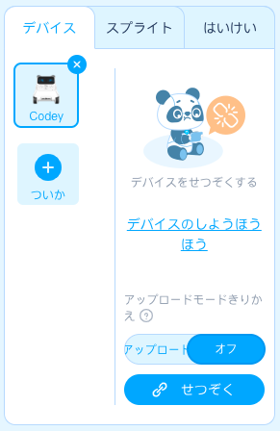
ミッション：Codeyがだしたけいさんもんだいにこたえよう！
コーディ
せつぞくボタンをおす。

Slide 21

ミッション：Codeyがだしたけいさんもんだいにこたえよう！
コーディ
ダイアログのせつぞくボタンをおす。
保存する

Slide 22
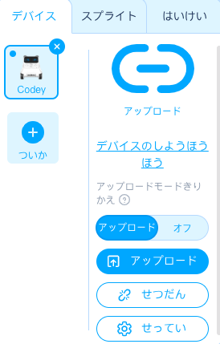
ミッション：Codeyがだしたけいさんもんだいにこたえよう！
コーディ
アップロードボタンをおす。
コーディ
Codeyにプログラムが
かきこまれるよ。
保存する
ボタンAをおして
かくにんしてみよう！
つぎはスプライトのプログラムを
つくっていくよ！

Slide 23
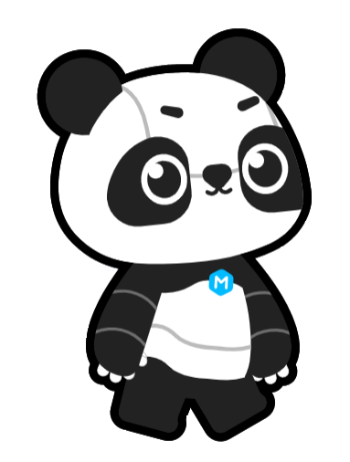
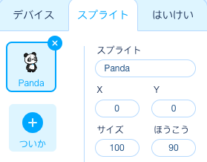
【めいれいのじゅしん/そうしん】 スプライトのプログラミング
（かいとう）
「スプライト」タブからPandaをえらぼう！
パンダ
スプライトのタブをえらぶ
Panda
（クリックするとわくがあおくなり、
えらばれたじょうたいとなります。 ）
パンダ

Slide 24
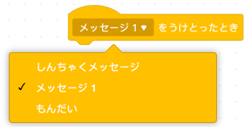


【めいれいのじゅしん/そうしん】 スプライトのプログラミング
（かいとう）
「もんだい」のメッセージをじゅしんしたときのプログラミングをしよう！
「イベント」から「○○をうけとったとき」をえらぶ。
をクリックし、「もんだい」をえらぶ。
イベント
デバイス（Codey)でせっていした
メッセージがえらべるよ！
コーディ

Slide 25
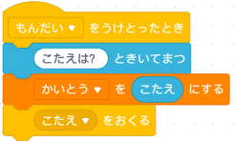





【めいれいのじゅしん/そうしん】 スプライトのプログラミング
（かいとう）
①「しらべる」から
をえらび
「こたえは？」にする。
しらべる
②「へんすう」から をえらび、「かいとう」をえらぶ。
へんすう
イベント
③「しらべる」から をえらび、
にだいにゅうする。
には、がめんで
にゅうりょくした
あたいがはいるよ。
④「イベント」から をえらび、
メッセージのなまえを「こたえ」にする。

Slide 26
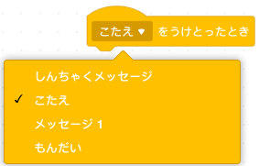
【めいれいのじゅしん】 Codeyのプログラミング
（こたえあわせ）
コーディ
「こたえ」のメッセージをじゅしんしたときのプログラミングをしよう！
「イベント」から「○○をうけとったとき」をえらぶ。
をクリックし、「こたえ」をえらぶ。
イベント
スプライト（Panda)でせっていした
メッセージがえらべるよ！
パンダ

Slide 27
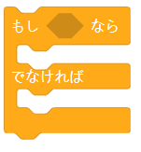
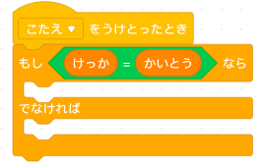


【めいれいのじゅしん】 Codeyのプログラミング
（こたえあわせ）
コーディ
①「せいぎょ」から をえらぶ。
せいぎょ
②「えんざん」から をえらび、 にいれる。
えんざん
③「へんすう」から を
えらび、 にだいにゅうする。
へんすう

Slide 28
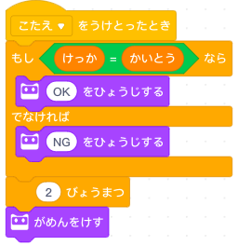

【めいれいのじゅしん】 Codeyのプログラミング
（こたえあわせ）
コーディ
④「みため」から をえらび、
じょうけんによってひょうじをかえる。
・こたえがあっているとき
「OK」にする。
・こたえがまちがっているとき
「NG」にする。
みため
せいぎょ
⑤「せいぎょ」から を
えらび、まちじかんを「2びょう」にする。
⑥「みため」から をえらぶ。

Slide 29

ミッション：Codeyがだしたけいさんもんだいにこたえよう！
コーディ
プログラムをパソコンにほぞんしよう！
ファイル → 「コンピュータにほぞん」をえらぶ
※とぎれているけど、「ファ…」とかいているところをクリックしてね。
保存する

Slide 30

ミッション：Codeyがだしたけいさんもんだいにこたえよう！
コーディ
ファイルめいを「（じぶんのなまえ）０９けいさんもんだい」にして
「ほぞん」ボタンをおす
(じぶんのなまえ）０９けいさんもんだい

Slide 31
ミッション：Codeyがだしたけいさんもんだいにこたえよう！
コーディ
プログラムをCodeyにアップロードしよう！
コーディ
コーディ
Codeyのでんげんランプがあおになっていることをたしかめる。

Slide 32
ミッション：Codeyがだしたけいさんもんだいにこたえよう！
コーディ
せつぞくボタンをおす。

Slide 33
ミッション：Codeyがだしたけいさんもんだいにこたえよう！
コーディ
ダイアログのせつぞくボタンをおす。
保存する

Slide 34
ミッション：Codeyがだしたけいさんもんだいにこたえよう！
コーディ
アップロードボタンをおす。
コーディ
Codeyにプログラムが
かきこまれるよ。
保存する

Slide 35
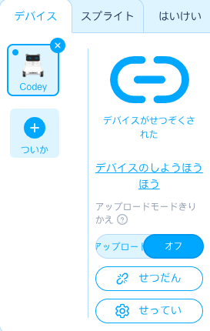
ミッション：Codeyがだしたけいさんもんだいにこたえよう！
コーディ
アップロードモードをオフにする。
スプライトをうごかすために、
アップロードモードをオフにします。
保存する
スプライトからうごかすために
コーディとパソコンはつないだまま
じっこうするよ！

Slide 36


ミッション：Codeyがだしたけいさんもんだいにこたえよう！
コーディ
プログラムをうごかそう！
アップロードしたプログラムがうごくかたしかめよう！
ボタンをおし、ステージをおおきくしてうごかそう！
めいれいどおりにうごいたかな？

Slide 37
ステップアップ！
どうがをみてプログラムをかんがえよう！

Slide 38
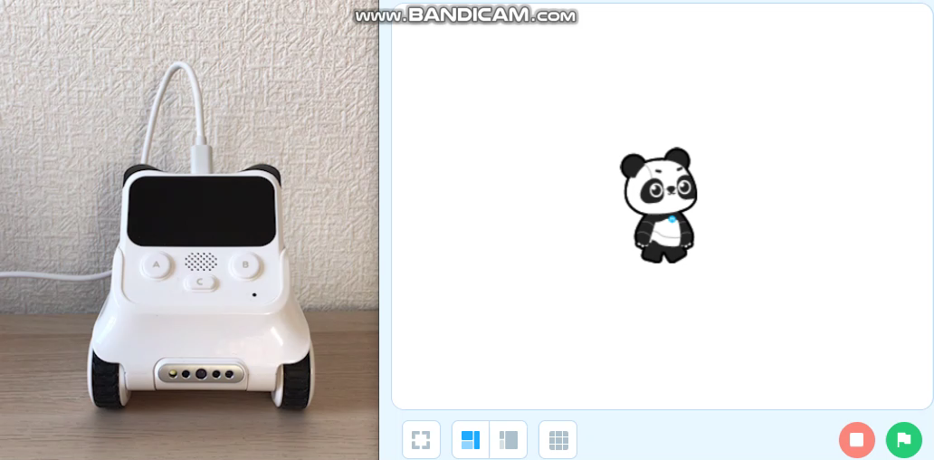
かんがえてみよう！
あんざんできるよう、ステージにへんすうをうつさない。
どうがとおなじうごきをするプログラムをつくろう。

Slide 39

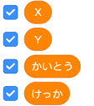
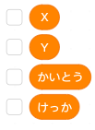
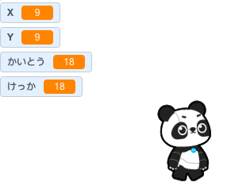
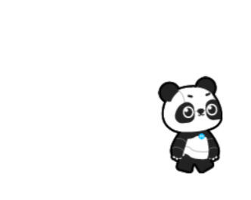
かんがえてみよう！
へんすうをがめんにうつさない
「へんすう」の をクリックして にかえる。
へんすう

Slide 40
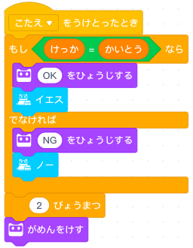


かんがえてみよう！
せいかい、ふせいかいにあわせてCodeyのひょうじょうがかわる
コーディ
はんていするばしょはどこかな？
どこにひょうじょうを
いれたらいいのかな？
かんじょう

Slide 41
チャレンジ！
ちょっとむずかしいよ！よくかんさつしよう！

Slide 42
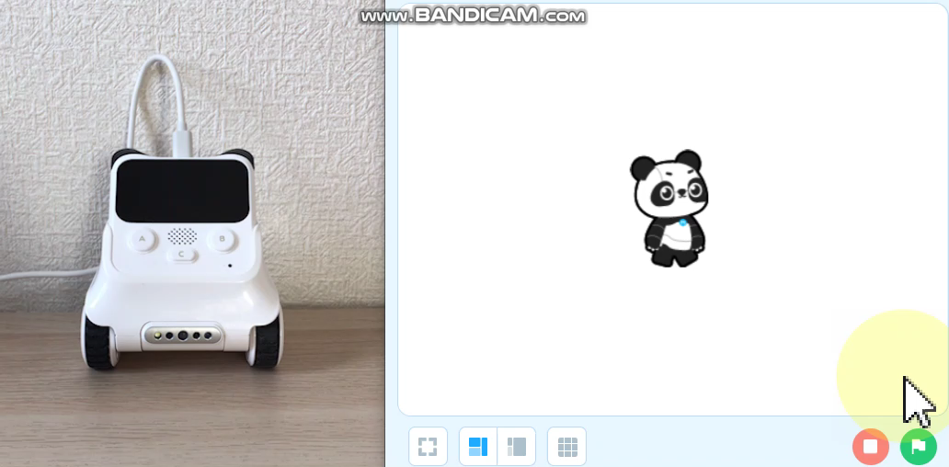
チャレンジ！
どうがとおなじうごきをするプログラムをつくろう。

Slide 43


チャレンジ！
Bボタンをおすとひきざんのもんだいをだす
ルール：ひかれるかずは、かならずひくかずより
おおきいあたいとします。
ひかれるかず
ひくかず
５－４
５－５
５－６

Slide 44
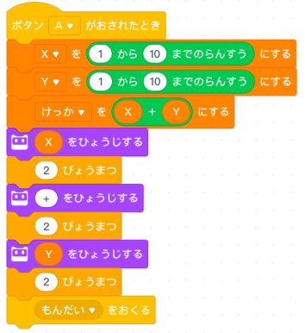

チャレンジ！
Aボタンがおされたときのプログラムをさんこうにしてみよう！
「Bボタン」にかえたらいいかも！
にかえたらいいかも！
「-」にかえたらいいかも！
ルールをプログラミングしたいけど、
どこにいれたらいいかなぁ？

Slide 45
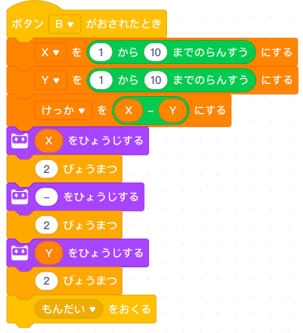


チャレンジ！
ブロックをまとめてコピーするほうほうがあったよね！
それをつかうとかんたんにできそうだよ！
えんざん
① をみぎクリックして、プログラムをふくせいする。
② まえのページでしていしたぶぶんをへんこうする。

Slide 46
チャレンジ！
ルールをプログラミングしよう！
ここをかえるといいかも！
けっかのへんすうにあたいをだいにゅうするまえに、かずのおおきさをしらべるといいよ！
ふたつのかずのおおきさは、
どこでかくにんするのがいいのかな？

Slide 47
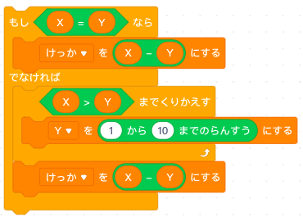
チャレンジ！
ぶぶんのプログラミング
【A】ひかれるかずとひくかずがおなじとき
けいさんけっかをへんすう「けっか」にだいにゅうする。
【A】
【B】
【B】ひかれるかずとひくかずがちがうとき
① ひかれるかずがひくかずより
おおきくなるまでひくかずのへんすう
にらんすうをだいにゅうする。
② けいさんけっかを
へんすう「けっか」にだいにゅうする。

Slide 48
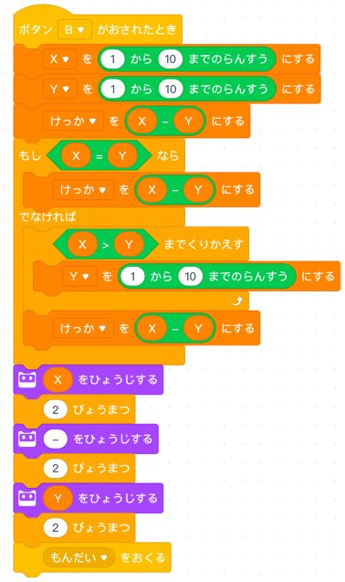
チャレンジ！

Slide 49
チャレンジ！
プログラムをほぞんしよう！
（ファイルめい：「（じぶんのなまえ）09チャレンジ」）
Codeyにアップロードして、うごくかたしかめてみよう！
コーディ
めいれいどおりにうごいたかな？

Slide 50

おつかれさまでした！
がんばったね！

